Slide 1


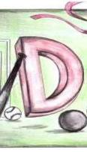


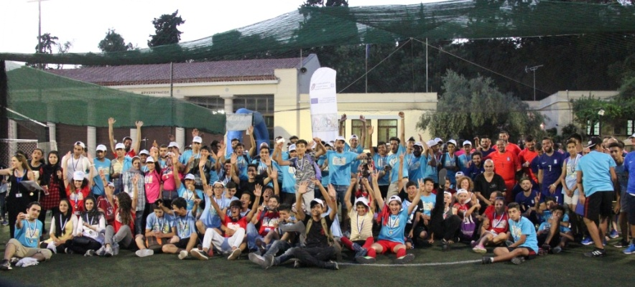


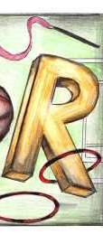

Ομάδας Εργασίας Γενικής Διαχείρισης Έργου
Ντάφλος Γεώργιος, εκπαιδευτικός κλάδου ΠΕ11, τέως Δ/ντης στη Δ/νση Φυσικής Αγωγής του ΥΠ.Π.Ε.Θ..
Κερερές Δημήτριος, εκπαιδευτικός ΠΕ11, αποσπασμένος στο ΥΠ.Π.Ε.Θ., αν.Προϊσταμένος Τμήματος Α΄ της Διεύθυνσης Φυσικής Αγωγής.
Πασχάλης Παύλος, ΠΕ01 Διοικητικός Υπάλληλος της Επιτελικής Δομής ΕΣΠΑ, Τομέα Παιδείας.
Μελετίου Ασημίνα, Διοικητικός Υπάλληλος του ΥΠ.Π.Ε.Θ.
Κυριακίδου Σοφία, εκπαιδευτικός ΠΕ11, αποσπασμένη., στη Δ/νση Φυσικής Αγωγής του ΥΠ.Π.Ε.Θ.
Επιστημονική Ομάδας Εργασίας Έργου
Dr. Νικοπούλου Μαρία, Ε.ΔΙ.Π. Σ.Ε.Φ.Α.Α. – Α.Π.Θ., πρώην εκπαιδευτικός ΠΕ11.
Dr. Αρώνη Αγγελική, εκπαιδευτικός ΠΕ11, συντονίστρια της Ομάδας Διαχείρισης, Συντονισμού και Παρακολούθησης στην Εκπαίδευση Δομή Προσφύγων του ΥΠ.Π.Ε.Θ..
Ορφανού Χρυσούλα, εκπαιδευτικός ΠΕ11, αποσπασμένη στη Δ/νση Φυσικής Αγωγής του ΥΠ.Π.Ε.Θ.
Η ΔΙΕΥΘΥΝΣΗ ΦΥΣΙΚΗΣ ΑΓΩΓΗΣ του ΥΠ.Π.Ε.Θ. διοργανώνει ημερίδα με θέμα:
ΠΡΟΣΦΥΓΕΣ ΚΑΙ ΑΘΛΗΤΙΣΜΟΣ
ΕΛΛΗΝΙΚΗ ΠΡΑΓΜΑΤΙΚΟΤΗΤΑ
Οργανωτική Επιτροπή Ημερίδας:
Κερερές Δημήτριος, αποσπασμένος εκπαιδευτικός κλάδου ΠΕ11, αν. Προϊστάμενος του Τμήματος Α΄ της Διεύθυνσης Φυσικής Αγωγής του ΥΠ.Π.Ε.Θ.
Ορφανού Χρυσούλα, εκπαιδευτικός κλάδου ΠΕ11, αποσπασμένη στη Δ/νση Φυσικής Αγωγής του ΥΠ.Π.Ε.Θ.
Κυριακίδου Σοφία, εκπαιδευτικός κλάδου ΠΕ11, αποσπασμένη στη Δ/νση Φυσικής Αγωγής του ΥΠ.Π.Ε.Θ.
Πέμπτη 07-12-2017 ΩΡΕΣ: 08:30-15:00
Αίθουσα «Jacqueline de Romilly»
Κτήριο ΥΠ.Π.Ε.Θ.
Ανδρέα Παπανδρέου 37, Μαρούσι

Slide 2
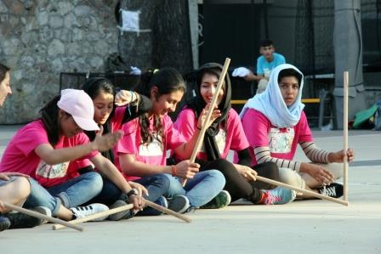
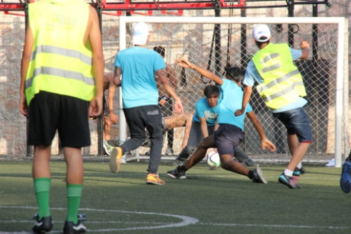
ΠΡΟΓΡΑΜΜΑ ΗΜΕΡΙΔΑΣ
ΩΡΑ | ΘΕΜΑ
08:30-09:00 π.μ. | Προσέλευση - Εγγραφές
09:00-09:15 π.μ. | Χαιρετισμοί – Έναρξη ημερίδας Γ. ΑΓΓΕΛΟΠΟΥΛΟΣ, Γενικός Γραμματέας του ΥΠ.Π.Ε.Θ., Επίκουρος Καθηγητής στο Τμήμα Ιστορίας και Αρχαιολογίας της Φιλοσοφικής Σχολής - Α.Π.Θ. Ξ. ΠΑΣΣΑ Βοηθός Προστασίας, Ύπατη Αρμοστεία του ΟΗΕ για τους Πρόσφυγες , Αντιπροσωπεία στην Ελλάδα. NAOKO IMOTO, Chief of Education, UNICEF – Refugee and Migrant Response in Greece
09:15-10:30 π.μ. | Ενότητα 1^{η}: Παρουσίαση του Erasmus+ Έργου “Διαφορετικοί άνθρωποι - Κοινές ανάγκες. Οι πρόσφυγες κινούνται σε έναν δραστήριο τρόπο ζωής” (DiCoR) που υλοποιείται από τη Διεύθυνση Φυσικής Αγωγής του ΥΠ.Π.Ε.Θ.. Α. ΑΡΩΝΗ, Εκπαιδευτικός ΠΕ11, Συντονίστρια της Ομάδας Εκπαίδευσης Προσφύγων του ΥΠ.Π.Ε.Θ. Μ. ΝΙΚΟΠΟΥΛΟΥ, Εργαστηριακό Διδακτικό Προσωπικό. Σχολή Επιστήμης Φυσικής Αγωγής & Αθλητισμού, Α.Π.Θ. Α. ΠΟΝΤΙΚΑ, Διοικητικός Υπάλληλος του ΥΠ.Π.Ε.Θ. Συμμετέχουν οι συνοδοί ομάδων προσφύγων: L. EFTETAHI και A. MOHAMMAD
10:30-10:45 π.μ. | Διάλειμμα
10:45-12:00 π.μ. | Ενότητα 2^{η}: Παρουσιάσεις με θέμα “Πρόσφυγες και φυσική άσκηση“. Προεδρείο: Α. ΑΡΩΝΗ – Μ. ΝΙΚΟΠΟΥΛΟΥ “Paraolympic Education Development in Refugee Population” B. KΑΛΥΒΑΣ, Υπεύθυνος Εκπ/κων Θεμάτων – Τεχνικός Σύμβουλος Ελληνικής Παραολυμπιακής Επιτροπής, ΚΩΣΤΑΡΗΣ Σ. Δ/ντης Ελληνικής Παραολυμπιακής Επιτροπής, “Είμαστε στο ίδιο γήπεδο”. Π. ΛΑΣΚΑΡΑΚΗΣ, Ταμίας της Εκτελεστικής Επιτροπής Ποδοσφαιρικής Ομοσπονδίας, Πρόεδρος της Ένωσης Ποδοσφαιρικών Σωματείων Θεσσαλίας
ΩΡΑ | ΘΕΜΑ
 | “Χειροσφαίριση και Διαφορετικοί Άνθρωποι ΜΑΖΙ”. Ι. ΒΑΡΕΛΤΖΗΣ, Τεχνικός Σύμβουλος Ανάπτυξης και Επιμόρφωσης της Ομοσπονδίας Χειροσφαίρισης Ελλάδος. “Χορεύοντας με την μπάλα με παιδιά πρόσφυγες” ΟΧΙ «CAMP NOU», CAMP ΣΧΙΣΤΟΥ ΚΑΙ ΕΛΛΗΝΙΚΟΥ: Δίκτυο για τα δικαιώματα του παιδιού. Σ. ΚΟΝΟΜΙ, Α. ΣΤΙΛΛΟ, Ε.-Γ. ΥΜΑΙ. “Έφηβοι πρόσφυγες στην Ελλάδα: Ολιστική προσέγγιση στη Φυσική Αγωγή και τον Αθλητισμό”. Δ. ΔΗΜΗΤΡΙΑΔΗΣ, Στέλεχος αθλητικών δραστηριοτήτων της ΜΚΟ ΝΟΣΤΟΣ.
12:00-12:30 μ.μ. | Διάλειμμα
12:30-14:30 μ.μ. | Ενότητα 3^{η}: Στρογγυλή τράπεζα με θέμα “Πρόσφυγες και Αγωνιστικός Αθλητισμός. Ελληνική πραγματικότητα”. Προεδρείο: Α. ΑΡΩΝΗ: Μ. ΚΛΑΠΑΣ: Γενικός Γραμματέας Μετανάστευσης, Υπουργείο Μεταναστευτικής Πολιτικής. Ν. ΒΑΦΕΑΣ: Επίκουρος Καθηγητής Πανεπιστημίου Κρήτης. Μέλος της Ακαδημαϊκής Επιτροπής Εποπτείας του ΜΠΣ "Αθλητικές Σπουδές: Κοινωνιολογία, Ιστορία, Ανθρωπολογία" του ΕΑΠ Α. ΑΔΑΜΙΔΗΣ: Δικηγόρος, Ειδικός Συνεργάτης του Γενικού Γραμματέα Αθλητισμού, μέλος του Δ.Σ. Ε.Σ.ΚΑ.Ν.
14:30-15:00 μ.μ. | Συμπεράσματα - Λήξη Ημερίδας

